Slide 1
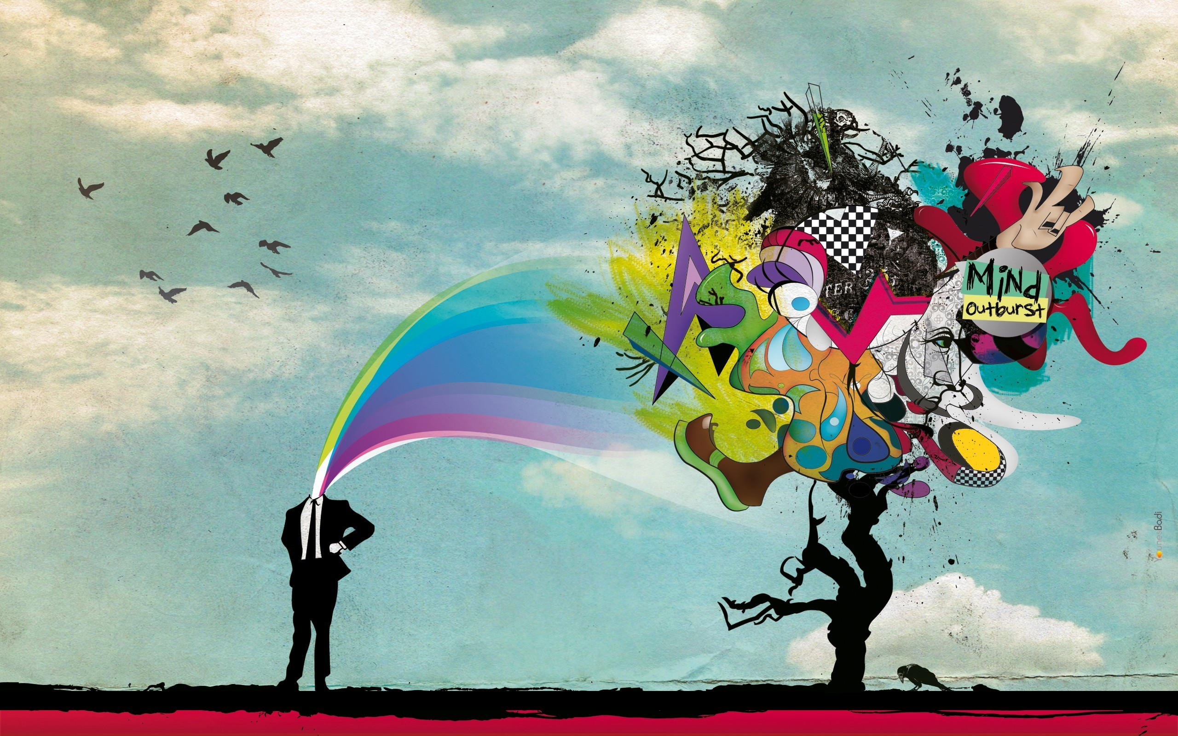
Pensamento
Mágico
Flávia Pacheco
Juliano Trevisan
Kerolin Amarante
Matheus Gomes

Slide 2
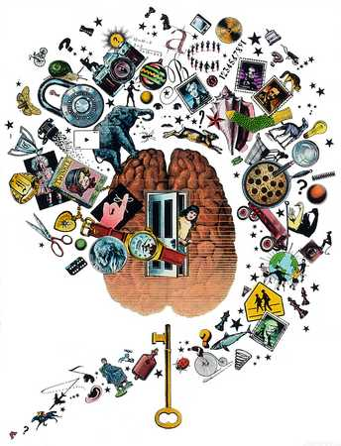
“A mente humana é naturalmente inquiridora: quer conhecer as razões [de ser] das coisas. Basta ver uma criança fazendo perguntas aos pais. Mas para a mesma pergunta podem ser dadas diversas respostas: respostas míticas, científicas, filosóficas.”
(MONDIN, 1981, p. 9).
Notes:
O pensamento mágico e o credo no sobrenatural muitas vezes são atribuídos às influências externas, como filhos que adotam a mesma religião que os pais, mas estudos mais recentes atribuem a origem do pensamento mágico à formação da mente humana moderna, sendo então inerente ao homem.

Slide 3
Origem do Pensamento Mágico
Segundo o arqueólogo
inglês Steven Mithen:
Há 70 mil anos surgiu a fluidez cognitiva, que possibilitou inter-relações entre os diferentes tipos de raciocínio, permitindo a abstração.
Benefícios do Pensamento Mágico à sobrevivência dos homens primitivos:
Prever o comportamento das presas, facilitando a caça;
Desenvolvimento da religião e da ciência.
Fonte: Lopes, Reinaldo J. Mar. 2009. Revista SuperInteressante
Notes:
A mente dos humanos antes do pensamento mágico era toda arrumada e bem dividida, como um armário cheio de gavetas que não se conectavam entre si, impedindo relações entre diferentes tipos de raciocínio (ex.: interações sociais, fabricação de objetos, compreender os animais, etc); quando a fluidez cognitiva surgiu, quebrou essas barreiras, tornando-os mais criativos (ex.: criar adornos imitando os animais)
A atribuição de intenções humanas à natureza deu origem à mitologia e levou o homem e se perguntar sobre a origem do universo, abrindo portas para o desenvolvimento da religião e da ciência.

Slide 4
Pensamento Mágico
Elemento de defesa em face do mundo externo agressivo, fuga das emoções decorrentes de uma realidade dolorosa.
Inclui as crenças, paixões, superstições, fantasias e magia.
x
Pensamento Lógico-Formal
Inclui conceitos, suposições, deduções, ideias racionalizadas, pautadas no real observado e provado.

Slide 5
Pensamento Mágico e Psicologia
Tentativa de escape às ansiedades, conflitos e desprazeres do mundo interno e externo, via palavras ou pensamento
Crença segundo a qual certos pensamentos levariam à realização de desejos e prevenção de eventos problemáticos ou desagradáveis

Slide 6
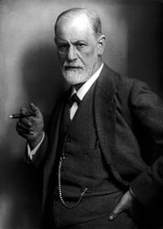
Definições de Pensamento Mágico
Sigmund Freud (1856-1939)
Psicanalista
Princípio fundamental: onipotência do pensamento
Persistem na vida moderna sob a forma degradada da superstição
“O universo está sempre ouvindo o que as pessoas pensam. E esses pensamentos podem mudar qualquer coisa” (Totem e Tabu, 1913)

Slide 7
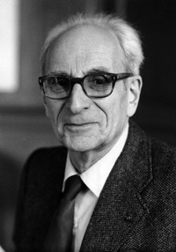
Definições de Pensamento Mágico
Claude Lévi-Strauss (1908-2009)
Antropólogo Estruturalista
Pensamento Selvagem: parte do mundo dos sentidos: “mundo que se vê, que se saboreia”
“o mundo sensorial é um mundo ilusório, ao passo que o mundo real seria um mundo de propriedades matemáticas que só podem ser descobertas pelo intelecto e que estão em contradição total com o testemunho dos sentidos.” (Lévi-Strauss, 1978, p.15)

Slide 8
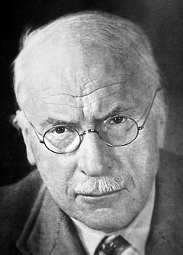
Definições de Pensamento Mágico
Carl Jung (1875-1961)
Psiquiatra
Defende a Sincronicidade: princípio de conexões acausais que associa acontecimentos que têm significado similar; pode haver ou não coincidência no tempo em que ocorrem.
O simbolismo do PM surge no inconsciente.

Slide 9
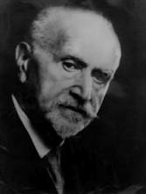
Definições de Pensamento Mágico
Lévy-Bruhl (1857-1939)
Filósofo e sociólogo
Crenças, influências ou ações dependentes da emoção, incapaz de ter razão
Povos primitivos ignoram as cadeias de causas intermediárias e concebem uma causa mítica e imediata

Slide 10
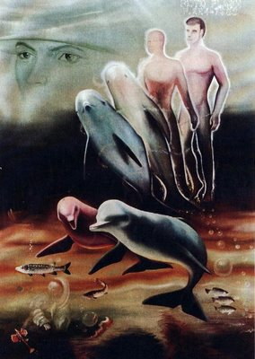
Estudo de Caso 1: Xamanismo nos povos amazônicos
Vila de pescadores Itapuã, em Vigia – PA.
Creem que há doenças que podem ser causadas por razões não naturais, humanas ou não humanas: bruxaria, mau olhado, força dos espíritos;
o pajé tem o poder de curar ao se comunicar com os espíritos, através do PM;
Ex: doença numa jovem pela paixão de um boto por ela.
Fonte: Maués, R.H., 1990, in: Lindenmeyer C.; Ceccarelli, P.R., 2012

Slide 11
Estudo de Caso 2: Efeito Placebo
Placebo: droga inerte/inativa ou intervenção que produz efeitos que suas propriedades não possuem;
Exs. (não há consenso): cirurgia espiritual, terapias alternativas como florais e cristais, cura pela fé;
Fenômeno Biológico
X
Fenômeno Psicológico
Ciência: estímulos ao sistema imunológico, nervoso e endócrino; atenção seletiva;
Fonte: FREGNI, Felipe. Placebo pode ser o melhor remédio. In: SuperInteressante. Ed.283, Out. 2010.

Slide 12
Referências Bibliográficas
AMARIZ, Marlene. Placebo. In: Infoescola: www.infoescola.com/medicina/placebo/
FREGNI, Felipe. Placebo pode ser o melhor remédio. In: Revista SuperInteressante. Out. 2010, ed.283
GOYATÁ, Francisco J. R. Pensamento Mágico: Criança, Povos Primitivos e Esquizofrênicos. In: Revista Brasileira de Psicoterapia do Centro de Estudos Luis Guedes. Porto Alegre, 2003.
LINDENMEYER, Cristiana; CECARELLI, Paulo R. O Pensamento Mágico na Constituição do Psiquismo. In: Reverso, Belo Horizonte, ano 34, n63, p.45-52, Jun 2012.
LOPES, Reinaldo J. Comportamento – A Aurora do Pensamento Mágico. In: SuperInteressante. Texto de Março de 2009.
MAUÉS, R., H. A ilha encantada: medicina e xamanismo numa comunidade de pescadores. Belém: Editorada Universidade, 1990. Extraído de: O Pensamento Mágico na Constituição do Psiquismo. Cristiana Lindenmeyer e Paulo R. Ceccarelli. In: Reverso, Belo Horizonte, ano 34, n63, p.45-52, Jun 2012.

Slide 13
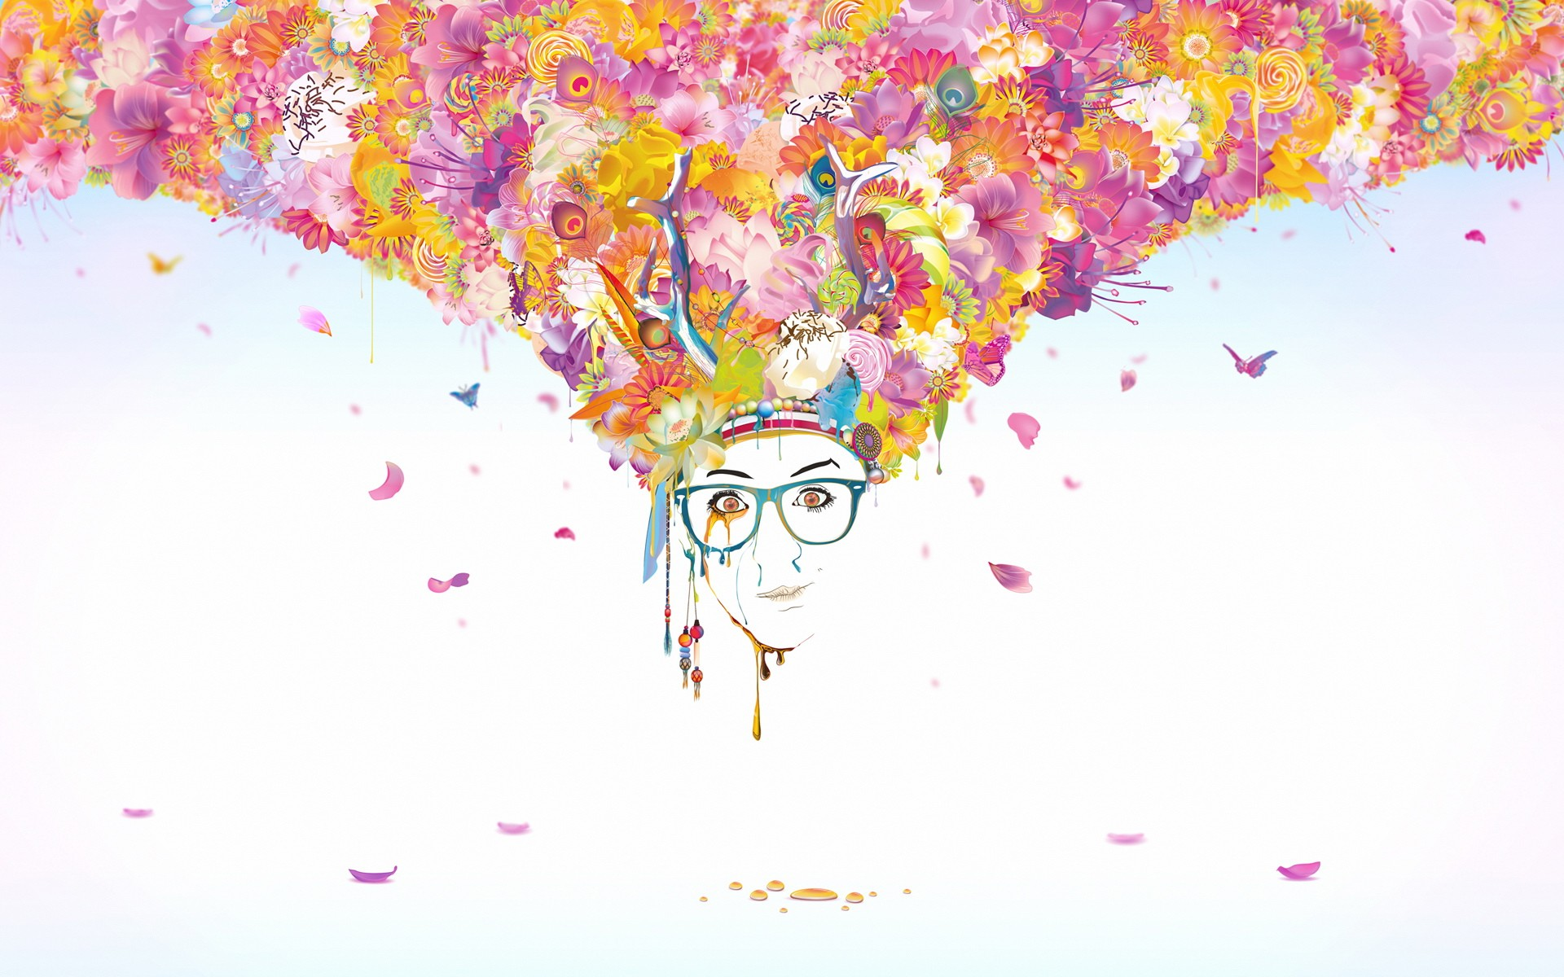
OBRIGADO !

